Slide 1






ФІЗИЧНА ТЕРАПІЯ
ПРИ БОЛЬОВОМУ СИНДРОМІ

Slide 2
БІЛЬ - ЦЕ ФІЗІОЛОГІЧНИЙ МЕХАНІЗМ, ЩО СИГНАЛІЗУЄ ПРО НАЯВНІСТЬ ПРОБЛЕМ В ОРГАНІЗМІ
  ГОСТРИЙ
  ХРОНІЧНИЙ

Slide 3
КЛІНІЧНА КЛАСИФІКАЦІЯ ВИДІВ БОЛЮ
                Ноцицептивний – біль, що виникає у відповідь на пошкодження тканин
                Невропатичний – біль від пошкодження безпосередньо нервових структур
                Відображений біль – больовий сигнал від вісцерального органа до соматичної ділянки тіла
                Психогенний біль – біль, пов’язаний із функціональними змінами в ЦНС, а не пошкодженням тканин чи нервів

Slide 4
зменьшення
та
МЕТА ФІЗИЧНОЇ ТЕРАПІЇ
ліквідація болю у стані спокою та під час рухової активності

Slide 5
МЕДИКАМЕНТОЗНА ТЕРАПІЯ
ПОЛЕГШЕННЯ БОЛЮ
ЗАСОБИ ТА МЕТОДИ ФТ
КОРЕКЦІЯ РУХОВОЇ АКТИВНОСТІ

Slide 6
Алгоритм формування технології зменшення болю
Аналіз зв'язку між руховою активністю та болем
Визначення структури походження болю
Вибір засобів та методів втручання
Технологія зменшення болю
Корекція рухової активності

Slide 7
  Походження та оцінка болю
Джерелом больових відчуттів можуть бути усі структури ОРА за винятком суглобового хряща
Медична інформації від лікаря дає змогу фізичному терапевтові сформулювати попередню версію походження болю ще до початку обстеження ОРА
Здебільшого біль посилюється за умови збільшення специфічного навантаження на спровоковану структуру ОРА – зв’язок «навантаження-біль»
За допомогою візуальної аналогової шкали (ВАШ) необхідно визначити інтенсивність і динаміку болю під впливом навантаження й відпочинку
Для більш детального опису різних характеристик болю застосовують опитувальник болю Мак-Гілла (McGill Pain Questionnaire)

Slide 8
  Походження та оцінка болю
М’язовий біль виникає при міозитах, забоях, фізичних перевантаженнях, розтягненнях/надривах
характеризується як тупий, часто його важко локалізувати, може іррадіювати при пальпації
залежить від тонусу та посилюється в таких випадках:
- активне напруження будь-якого типу: концентричне, ексцентричне, ізометричне, ізотонічне, ізометричне (не залежить від довжини тестованого м’яза)
- натяг: пасивний та м’язами-агоністами (посилюється при більшій довжині тестованого м'яза)
Біль у сухожиллях та місцях сухожильних прикріплень виникає при розтягненнях, тендинітах, тендосиновітах, ентезопатіях, крайових переломах кісток

Slide 9
  Походження та оцінка болю
Біль капсульного походження виникає при артритах і травмах:
посилюється під час рухів великої амплітуди в усіх напрямках або внаслідок надмірної кількості рухів середньої амплітуди
може супроводжувати капсульне патологічне кінцеве відчуття
Зв’язковий біль переважно має травматичне походження:
виникає після переломів, вивихів, розтягнень, розривів
посилюється здебільшого під час рухів в одному напрямку
Кістковий біль часто виникає при остеоартритах нижніх кінцівок:
зростає після статичних і динамічних перевантажень
глибокий, свердлячий, нудний, локалізований (місцевий), схожий на зубний біль з повільною динамікою
виникає в субхондральних ділянках

Slide 10


Активні ТВ
Пасивні ТВ
Міотерапія
Засоби та методи
ПІР
Масаж
Кріотерапія
Фізіотерапія
Відносний спокій

Slide 11
Відносний спокій – передбачає мінімальне навантаження на пошкоджену ділянку з одночасним збереженням навантаження на організм загалом
Для відпочинку добирають положення, у якому болюча структура зазнає найменшого навантаження (тиску, розтягу):
скорочувальні структури – наближення точок прикріплення м’яза
інертні структури – нещільноукладене положення
Для зручного укладання використовують підставки, подушки, валки
Розвантаження часто поєднують з дренажними положеннями для поліпшення крово- і лімфовідтоку та місцевим охолодженням

Slide 12
Електрофорез
Магнітотерапія
Індуктотермія
ФІЗІОТЕРАПІЯ
Діадинамічні струми
Ампліпульстерапія
Ударно-хвильова терапія

Slide 13
Для лікування гострого та хронічного болю при міозитах, артритах, травмах капсульно-зв’язкового апарату за призначенням лікаря застосовують такі методи електротерапії:
електрофорез (електричний струм низької напруги) – допомагає вводити в організм іони лікарських речовин, зокрема анальгетики, за допомогою постійного струму
магнітотерапія (лікування електромагнітним полем) − має болезаспокійливу та протизапальну дію
індуктотермія (лікування електромагнітним полем) – викликає утворення тепла в тканинах, має судинорозширювальний ефект, посилює крово- і лімфообіг
діадинамічні струми – поліпшують крово- та лімфообіг в ушкодженій ділянці
ампліпульстерапія – поліпшує периферійний кровообіг, зменшує запалення
ударно-хвильова терапія – зменшує запалення, поліпшує кровообіг, сприяє загоєнню пошкоджених тканин
ФІЗІОТЕРАПІЯ

Slide 14
Кріотерапія -
лікування холодом
Масаж

Slide 15
Лікування холодом – кріотерапія – метод зменшення м’язового та суглобового болю запального походження
Зручно використовувати мішечки з льодом або охолоджені спеціальні гелеві пакети:
прикладають через тонку мокру тканину на 10–15 хв. та накривають рушником
час залежить від глибини пошкодження та будови тіла пацієнта
за потреби повторюють кілька разів упродовж дня
У домашніх умовах можна виконувати масаж кусочками льоду
У відділеннях фізичної терапії застосовують апарати для кріотерапії
Масаж – метод зменшення болю в інертних та скорочувальних структурах:
на запальній стадії застосовують лише для лімфодренажу
під час гострого болю слід утримуватися від масажу місця ушкодження
уражене місце розпочинають масувати на стадії ремоделювання

Slide 16
Постізометрична релаксація (ПІР) – метод збільшення рухливості м’язів помірним пасивним розтягуванням після попереднього їх напруження
ПІР сприяє нормалізації тонусу м’язів та зменшенню міофасціального болю, спричиненого загальним укороченням м’яза після іммобілізації або локальними ущільненнями
Виконання ПІР:
фізичний терапевт просить пацієнта протидіяти упродовж 6−10 секунд спробі видовження м’яза з невеликим зусиллям (ізометричне напруження)
за командою пацієнт припиняє напруження, і терапевт виконує легке розтягування м’яза тривалістю 6−10 секунд до появи болючості
повторюють щонайменше 2−3 рази
напруження доцільно поєднувати з фазою вдиху та затримкою дихання, а розтягування м’яза – з видихом
Постізометрична релаксація

Slide 17
Метод ішемічної компресії – міотерапія – дає змогу локально впливати на міофасціальні тригерні пункти
Сильне натискання пальцем спочатку посилює, а згодом усуває міофасціальний біль
Виконання компресії:
м’яз легко розтягують до моменту появи дискомфорту
міофасціальний тригерний пункт повільно натискають великим пальцем з такою силою, щоб пацієнт міг терпіти біль
після того як больові відчуття почнуть спадати, зусилля натискання збільшують
тиск утримують одну хвилину
іншим варіантом застосування методу є компресія тривалістю до 10 секунд кілька разів упродовж дня
міотерапія

Slide 18


Пасивні рухи
Нефізіологічні рухи (суглобова гра)
Фізіологічні рухи (терапевтивні вправи)

Slide 19
Пасивні рухи
Нефізіологічні рухи − суглобова гра / додаткові рухи
Фізіологічні рухи − терапевтичні вправи

Slide 20
Суглобову гру (нефізіологічні пасивні, або додаткові рухи) застосовують для зменшення суглобового болю та м’язового спазму
Амплітуду додаткових рухів описують за трьома ступенями (F.M. Kalternborn):
I ступінь – рух мінімальної амплітуди під дією дуже малої сили, спрямованої на розділення суглобових поверхонь; відбувається лише нейтралізація природного взаємного тиску суглобових поверхонь без їх роз’єднання
II ступінь – усунення люфту капсули; діапазон починається з розділення суглобових поверхонь, а закінчується легким натягом тканин, які оточують і перетинають суглоб; цей момент характеризується помітним наростанням протидії силі витягування та називається «першою зупинкою»
III ступінь – короткий діапазон у кінці амплітуди зі стрімким наростанням протидії до так званої «другої зупинки»

Slide 21
Швидке полегшення болю досягається коливальними рухами ковзання або витягання першого та половини другого ступенів амплітуди:
рухи не повинні доходити до «першої зупинки» та спричиняти натяг тканин
повторні тракційні рухи виконують у повільному темпі
частота коливальних ковзальних рухів є вищою і може сягати 2−3 за секунду
тривалість і кількість повторень добирають індивідуально, орієнтуючись на зменшення симптомів
коливальні тракційні рухи полегшують суглобовий біль завдяки поліпшенню в’язкості та циркуляції синовіальної рідини
коливальні ковзальні рухи сприяють зменшенню м’язового спазму та болю

Slide 22
полегшення симптомів дає змогу використовувати для зменшення болю тракційні рухи до «першої зупинки», тобто у першому та повному другому ступенях амплітуди
фізичний терапевт повільно розділяє суглобові поверхні, не допускаючи розтягу тканин довкола суглоба, та послаблює зусилля, створюючи суглобу можливість повернутися у вихідне положення
рух повторюють через кілька секунд
ритм, амплітуду та кількість повторень добирають з урахуванням реакції пацієнта на терапію
У разі болю пасивні нефізіологічні (додаткові) рухи доцільно виконати перед пасивними фізіологічними рухами

Slide 23
Пасивні терапевтичні вправи (пасивні фізіологічні рухи) застосовують для зменшення болю в інертних та скорочувальних структурах
Використовують рухи першого та другого ступенів амплітуди за класифікацією Мейтланда:
I ступінь – рухи малої амплітуди на початку наявного діапазону
II ступінь – рухи великої амплітуди від початку до середини наявного діапазону, які не досягають функціонального бар’єру
III ступінь – рухи великої амплітуди до функціонального бар’єру*
IV ступінь – рухи малої амплітуди перед самим функціональним бар’єром**
Вибір ступеня залежить від розмірів суглоба, сили болю та реакції пацієнта

Slide 24
Пасивні фізіологічні рухи I ступеня ефективно зменшують постійний суглобовий біль, але їх застосування ускладнюється малим діапазоном
Пасивні фізіологічні рухи II ступеня використовують частіше:
виконують дуже плавні легкі коливання тривалістю до 2 хвилин 1-2 рази за сеанс
починають повільно, поступово збільшуючи темп до найбільшого, який витримує пацієнт
максимальна частота становить 1-2 коливання за секунду
рухи не повинні спричиняти або загострювати біль під час та після терапії
Рухи II ступеня також підходять для зменшення болю, який відчувається в усій наявній амплітуді, наприклад, при остеоартритах

Slide 25
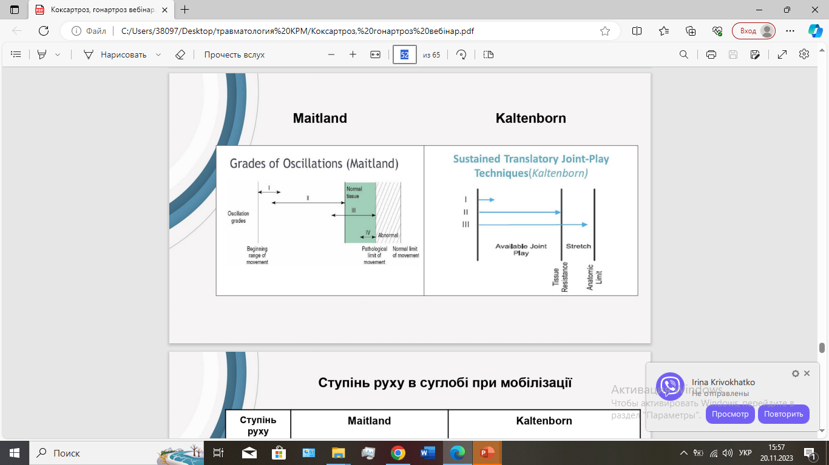

Slide 26
Для зменшення болю, пов’язаного з м’язовим напруженням або спазмом, коливальні рухи не застосовують; виконують утримання:
дистальний сегмент переміщують у положення, у якому пальпують зростання тонусу м’язів
фахівець утримує кут у суглобі незмінним, поки напруження триває
після зниження тонусу рух сегментом повільно продовжують і повторюють утримання в новому положенні
виконують кілька зупинок тривалістю близько 30 с
Активні терапевтичні вправи можна застосовувати для зменшення болю різного походження:
орієнтуватися на описані вище принципи та дозування пасивних вправ
рухи виконують без обтяжень та в полегшених умовах (за допомогою фахівця, на пристроях підвісної терапії, у воді

Slide 27
АКТИВНІ ТЕРАПЕВТИЧНІ ВПРАВИ

